Slide 1

2
اليوم /
التاريخ/
المادة /
الصف /
معلمة المادة / مباركة الزبيدي

Slide 2
القياس : الطول و المساحة
الفصل 11
سنتعلم في هذا الفصل /
1- وحدات الطول الغير قياسية.
2- قياس الأطوال بالسنتمترات .
3- مقارنة المساحات و ترتيبها .
المفردات:
1- الطول.
2- السنتمتر.
3- المساحة.

Slide 3

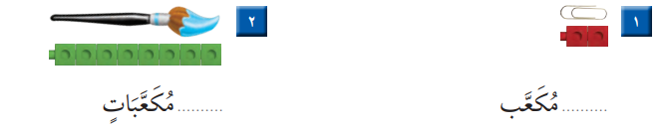
التهيئة
8
2

Slide 4
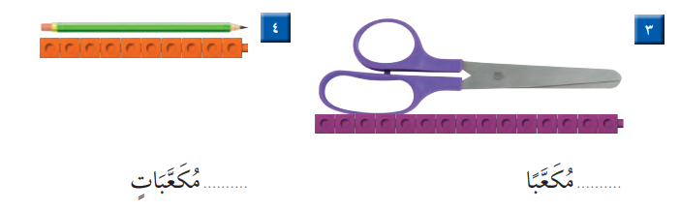
التهيئة
10
15

Slide 5

التهيئة
7
5

Slide 6
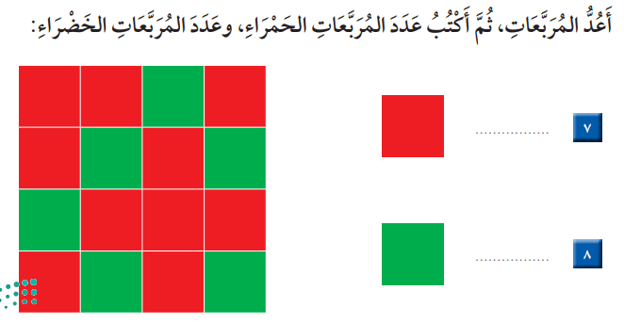
التهيئة
10
6

